Slide 1
translationRecorder v1.2.4
COMMENT MODIFIER UN PROJET DE LANGUE ORALE

Slide 2


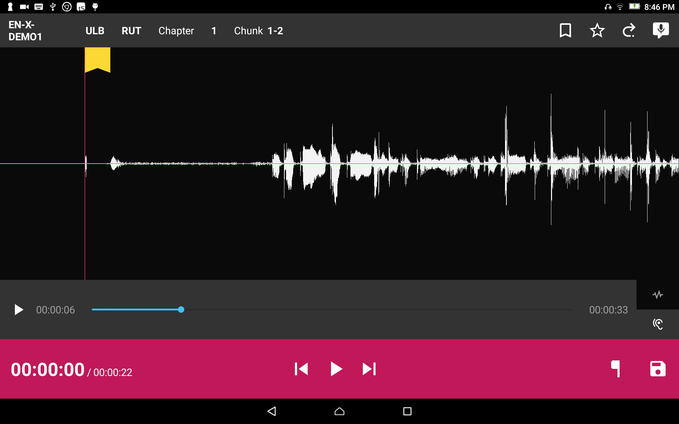
Pour comparer l'enregistrement au son source :
Pour écouter le son source, appuyez sur l'icône d'écoute , puis sur l'icône de lecture .

Slide 3

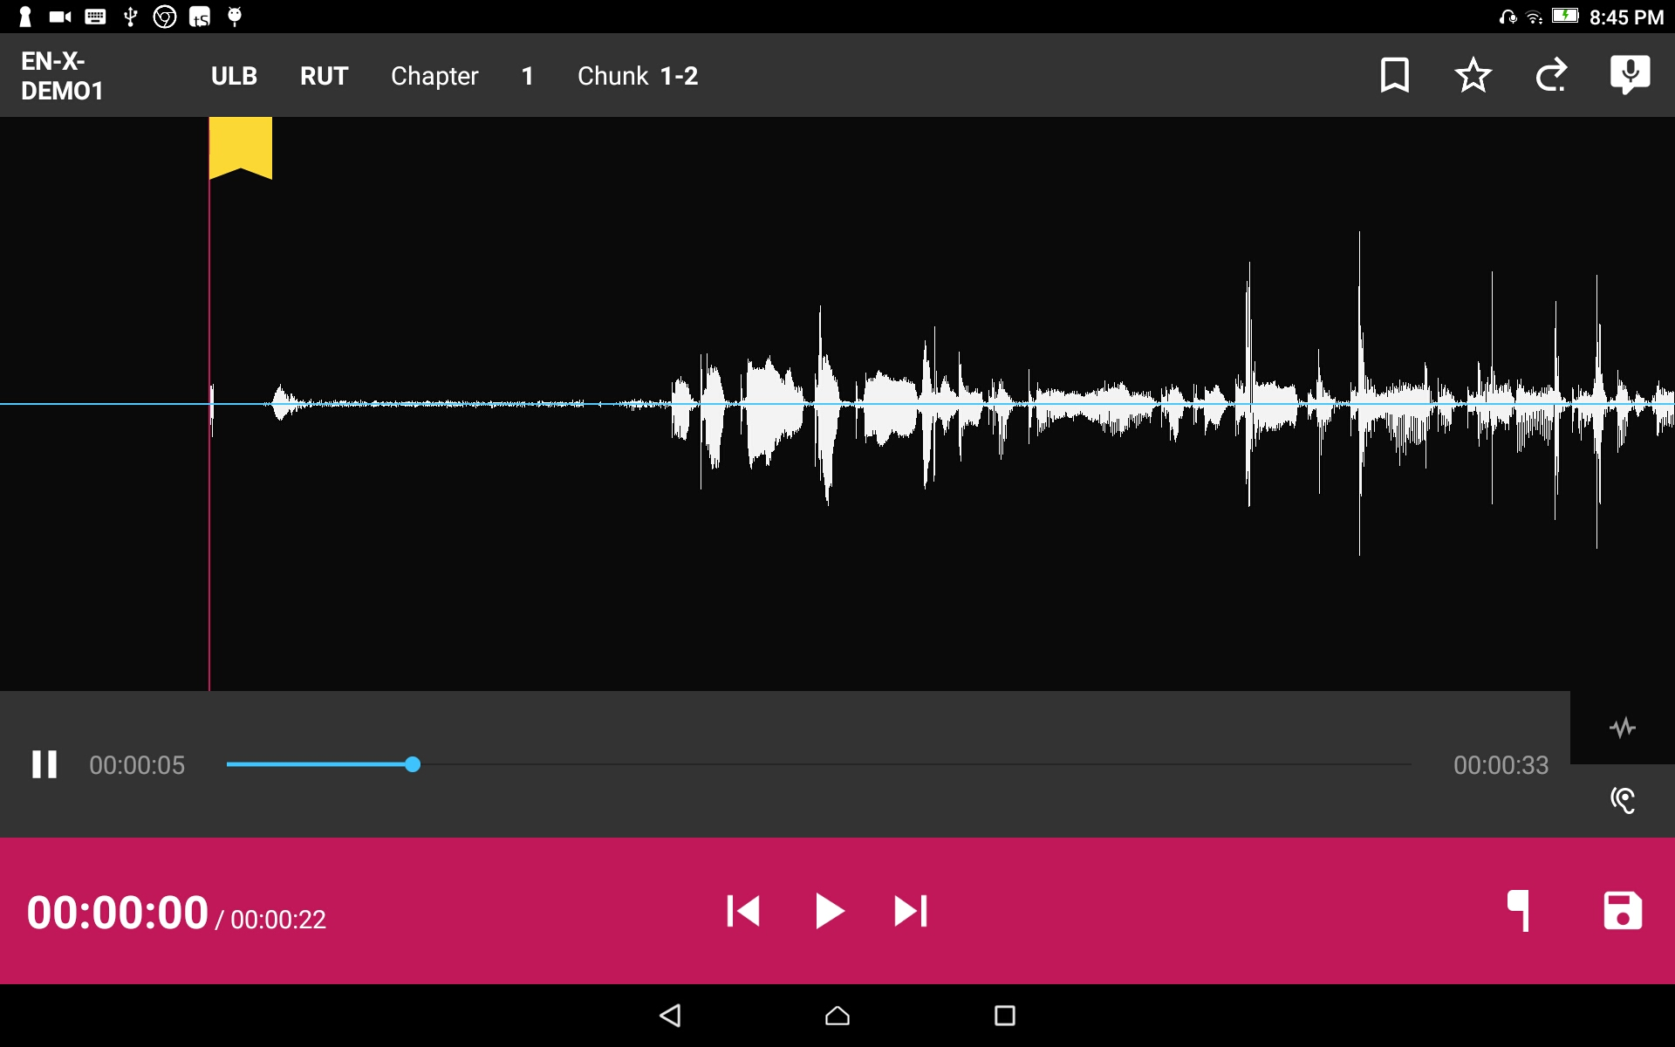
Pour comparer l'enregistrement au son source :
Appuyez sur l'icône de pause pour mettre en pause l'audio.

Slide 4

Pour comparer l'enregistrement au son source :
Pour rembobiner ou avancer rapidement, maintenez le point appuyé et faites glisser vers la gauche pour rembobiner ou vers la droite pour avancer rapidement.

Slide 5

Pour comparer l'enregistrement au son source :
Pour revenir à votre enregistrement, appuyez sur l'icône Wave .

Slide 6
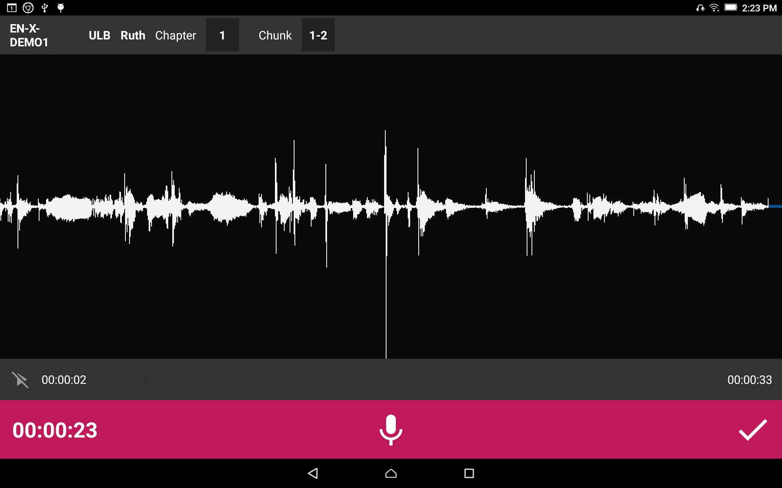
Éditer :
Appuyez sur la coche pour sauvegarder l'enregistrement.

Slide 7



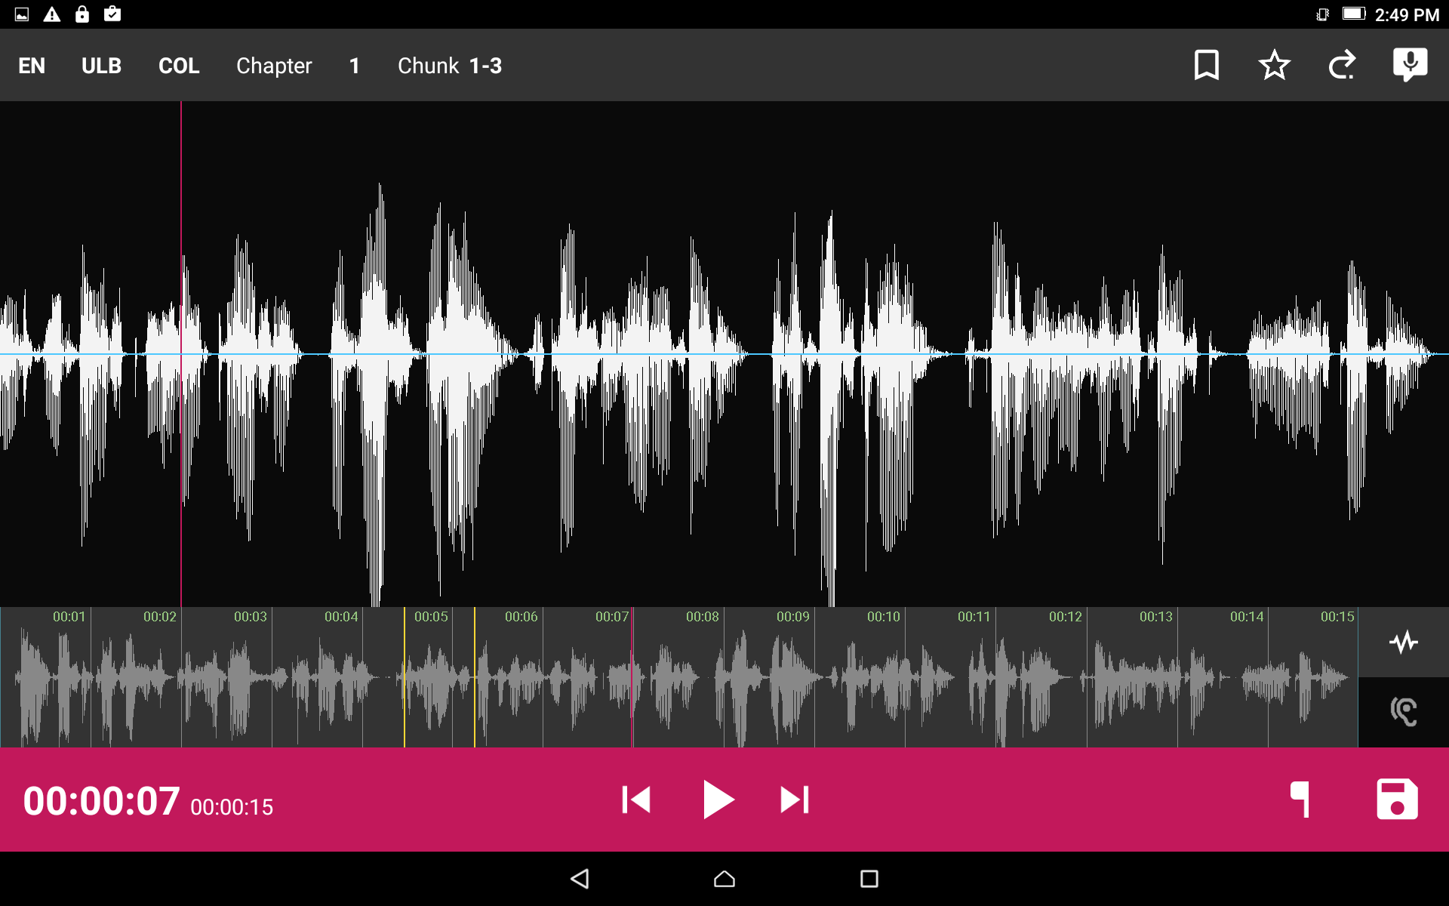
Éditer :
Pour rejouer votre enregistrement, appuyez simplement sur le bouton de lecture .
Pour rembobiner l'enregistrement, appuyez sur et et pour avancer rapidement, appuyez sur .

Slide 8

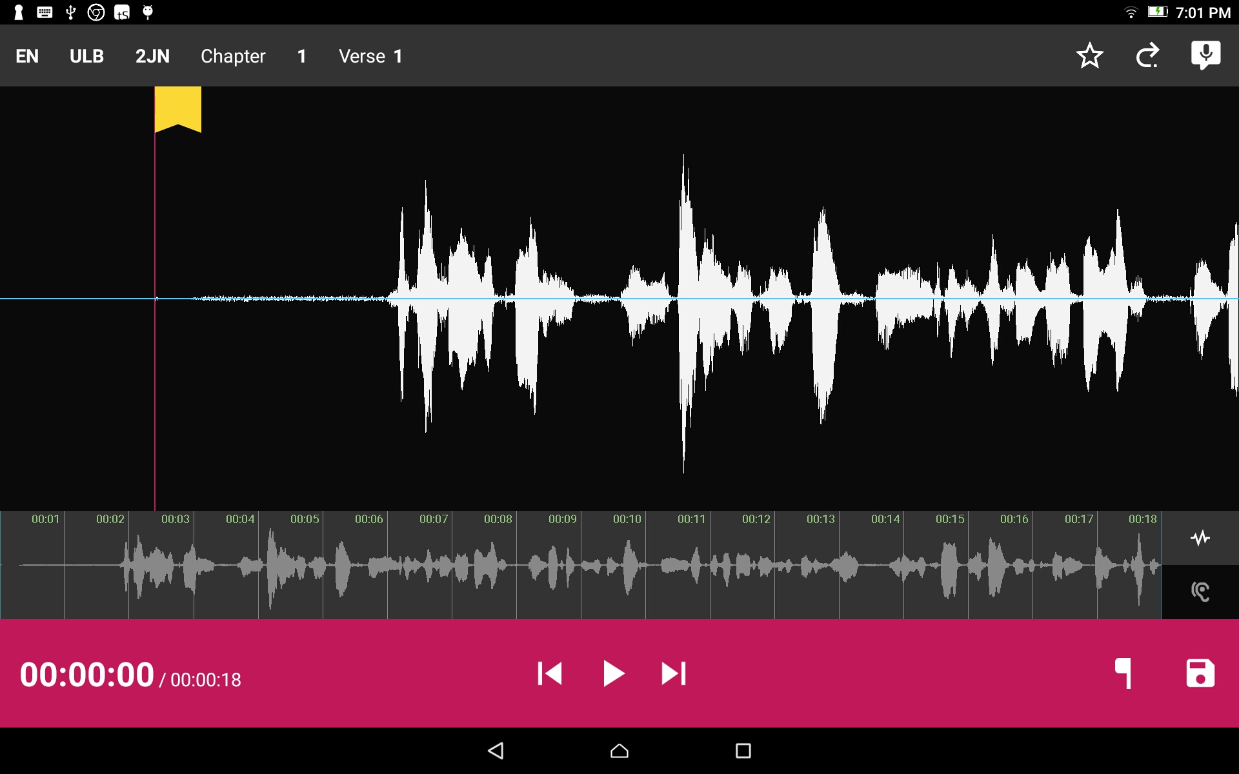
Pour supprimer une section de l'enregistrement :
Placez le son sur la ligne rouge fine du début de l’enregistrement à supprimer. Appuie sur le bouton .

Slide 9

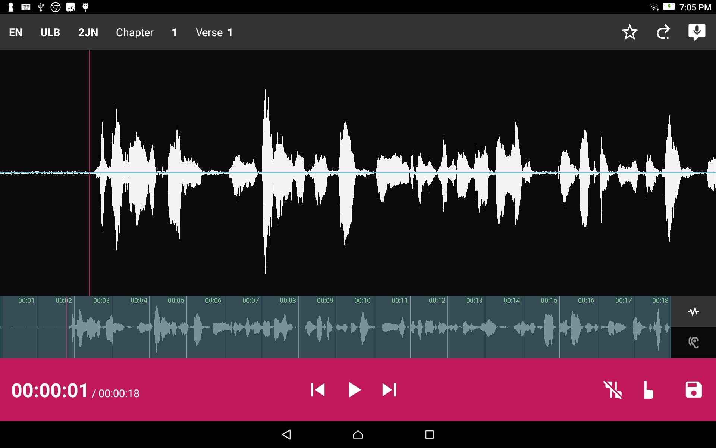

Pour supprimer une section de l'enregistrement :
Utilisez un mouvement de pression et faites glisser le son sur la ligne rouge fine de la fin de l’enregistrement à supprimer. Appuie sur le bouton .
Appuyez sur le
pour supprimer les marques d'édition.

Slide 10

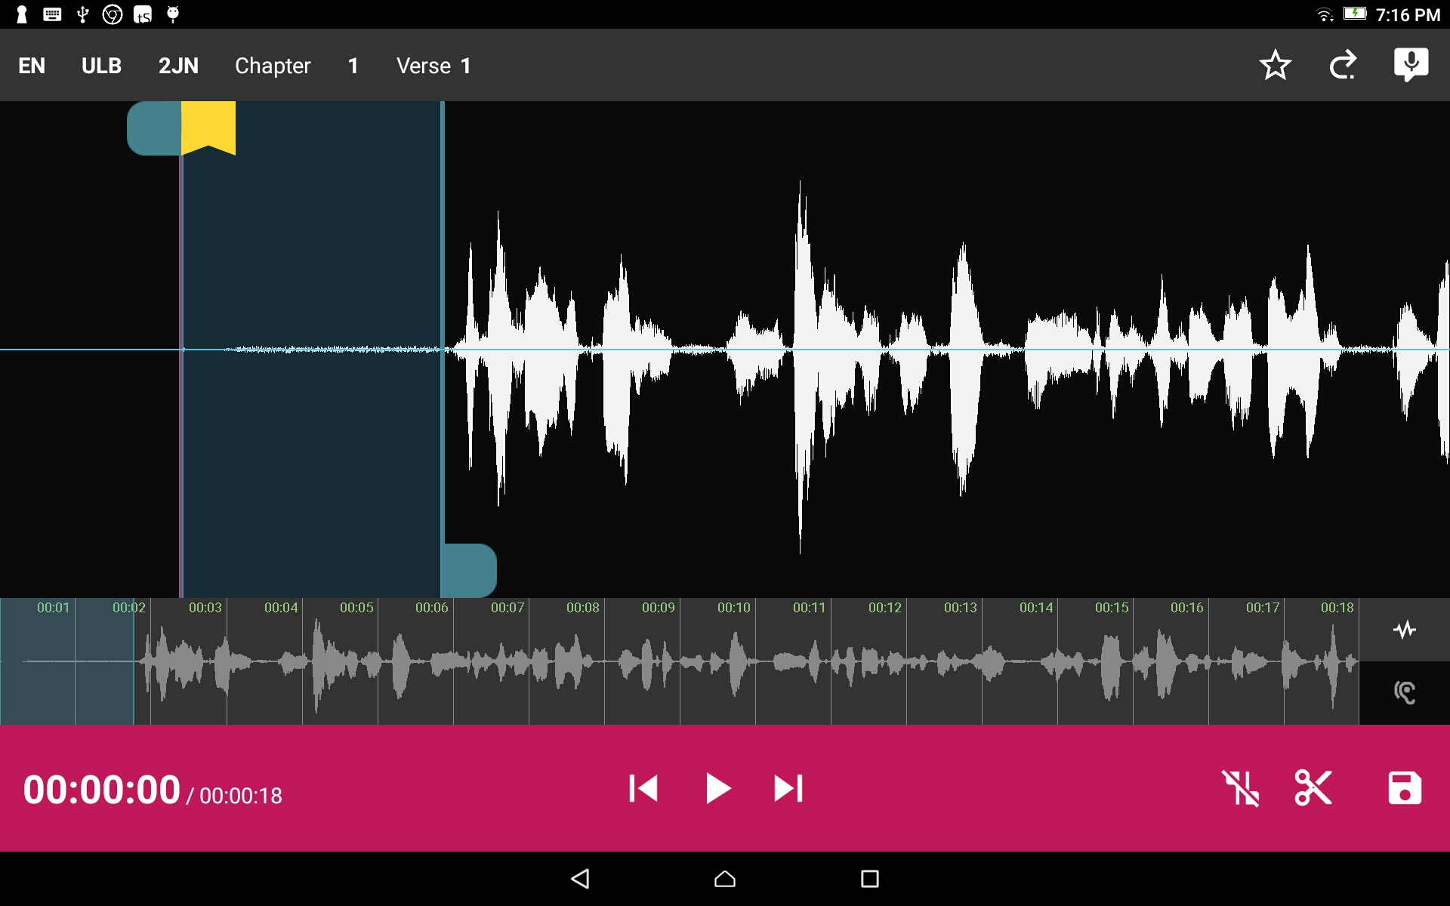
Pour supprimer une section de l'enregistrement :
Utilisez un glisser-déposer pour déplacer l'onglet bleu (facultatif) pour déplacer la ligne d'édition.
Appuyez sur l'icône des ciseaux .
Appuyez sur le
pour supprimer les marques d'édition.

Slide 11
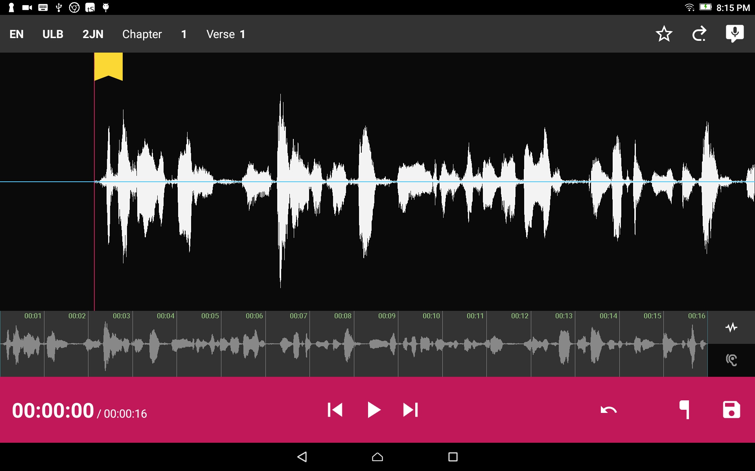
Pour supprimer une section de l'enregistrement :
Appuyez sur l’icône du disque pour sauvegarder l’enregistrement..

Slide 12

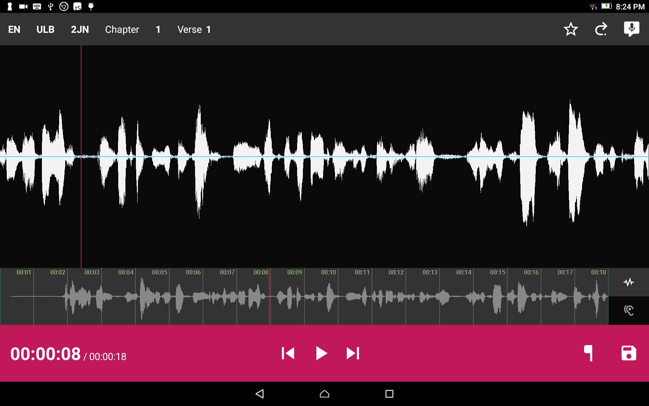
Pour ajouter un segment supplémentaire à l'enregistrement :
Positionnez l'audio sur la ligne rouge fine de l'endroit où le nouvel audio sera ajouté. Appuyez sur l'icône Microphone pour démarrer une nouvelle session d'enregistrement .

Slide 13
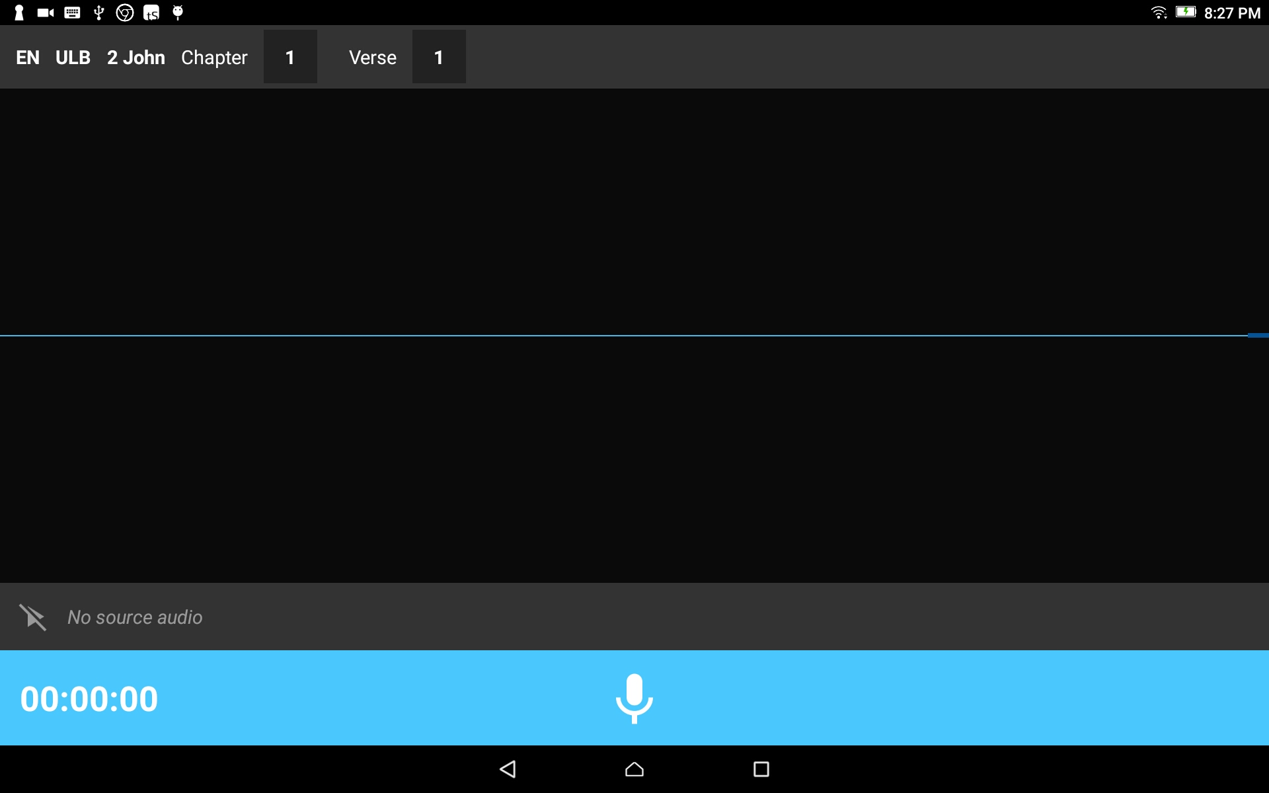
Pour ajouter un segment supplémentaire à l'enregistrement :
L’écran d’insertion audio s’ouvre.
Appuyez sur l'icône du microphone sur la barre bleue.

Slide 14
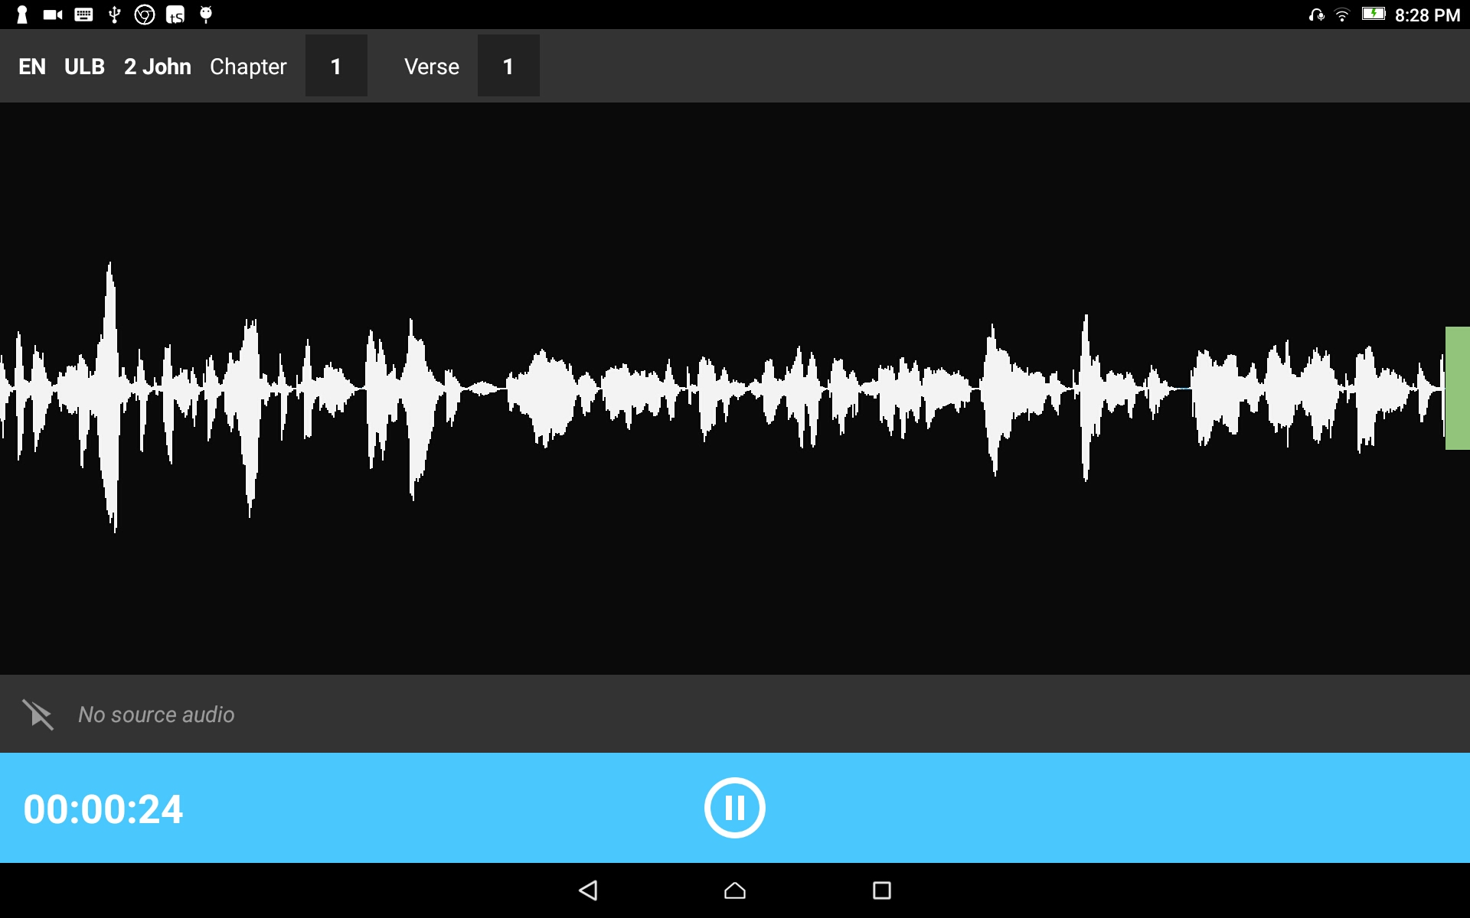
Pour ajouter un segment supplémentaire à l'enregistrement :
Appuyez sur l'icône de pause pour arrêter l'enregistrement.

Slide 15
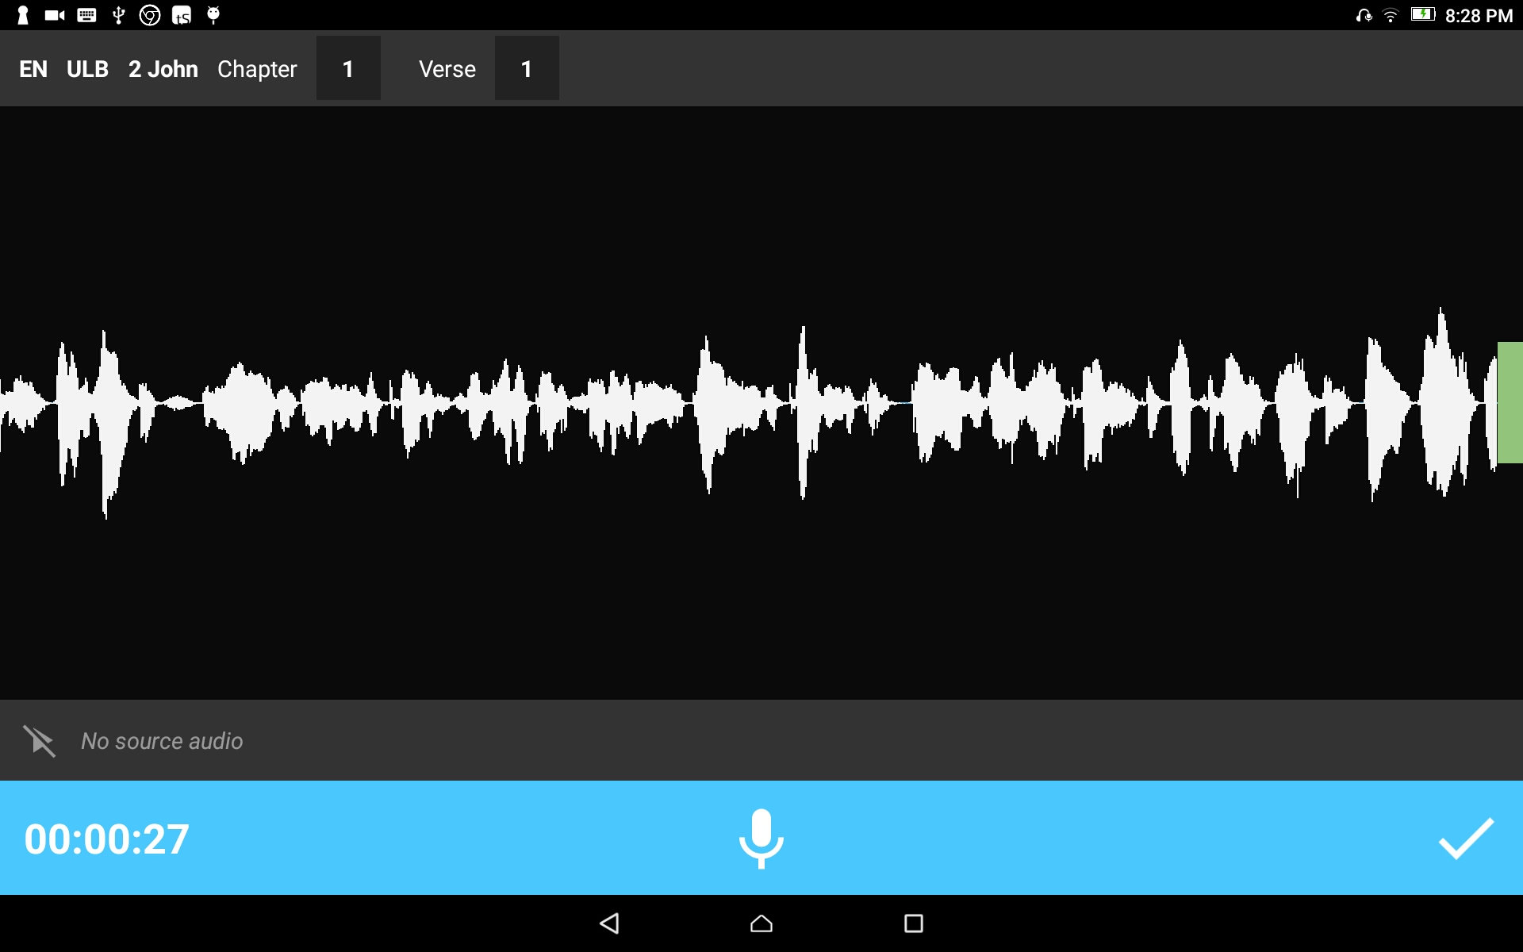
Pour ajouter un segment supplémentaire à l'enregistrement :
Appuyez sur l'icône de vérification pour sauvegarder l'enregistrement.

Slide 16
Pour ajouter un segment supplémentaire à l'enregistrement :
L'enregistrement principal s'ouvre.
Appuyez sur l'icône Lire pour écouter l’audio avec le nouvel enregistrement inséré..

Slide 17
Pour ajouter un segment supplémentaire à l'enregistrement :
Appuyez sur l'icône Enregistrer pour sauvegarder l'enregistrement..

